Slide 1
物置！
矢印の色や大きさはここで置いて揃える

Slide 2
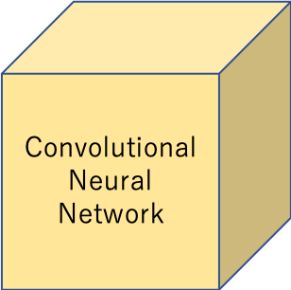
OX_Discriminater 仕組み
プリント
80%
20%
H (高さ)
それぞれの確率に変換
→これを用いてOかXを判定する
W(幅)
回答のところだけ切り出す
一枚の画像を
RGBのチャンネルごとに分ける

Slide 3
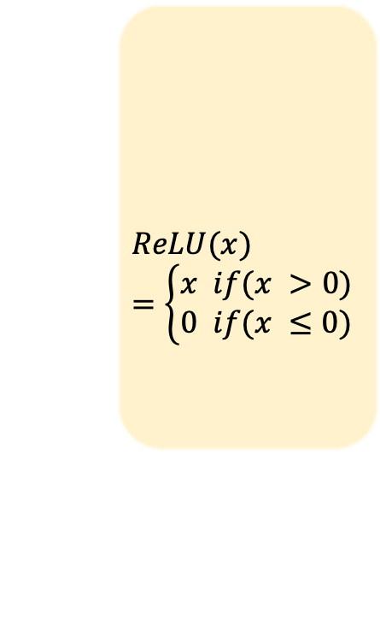
Convolution 説明
$$ReLU(x)=\left\{\begin{aligned}x if(x >0) \\ 0 if(x ≤0)\end{aligned}\right.$$
プーリング層
活性化層
(ReLU)
全結合層
畳み込み層

Slide 4




















Neuralネット
$$x_{1}$$
$$x_{1}$$
$$z_{1}$$
$$w_{1}$$
$$x_{2}$$
$$x_{2}$$
$$w_{2}$$
$$y_{1}$$
$$x_{3}$$
$$z_{2}$$
$$x_{3}$$
$$w_{3}$$
$$z$$
$$y_{2}$$
…
…
$$z_{3}$$
$$w_{i}$$
$$y_{k}$$
$$x_{i}$$
$$x_{i}$$
$$z_{k}$$

Slide 6
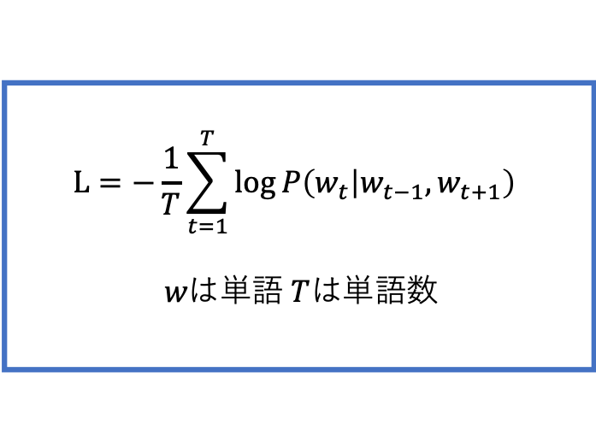
input layer
Dim: V
Output layer
Dim:V
Hidden layer
Dim:N
0
0
0
0
…
Win
Dim:V * N
Wout
Dim:V * N
…
1
1
…
…
$$L=−\frac{1}{T}\sum_{t=1}^{T}{\log{P\left(w_{t} | w_{t−1},w_{t+1}\right)} }$$
$$wは単語 Tは単語数$$
0
0
0
0

Slide 7
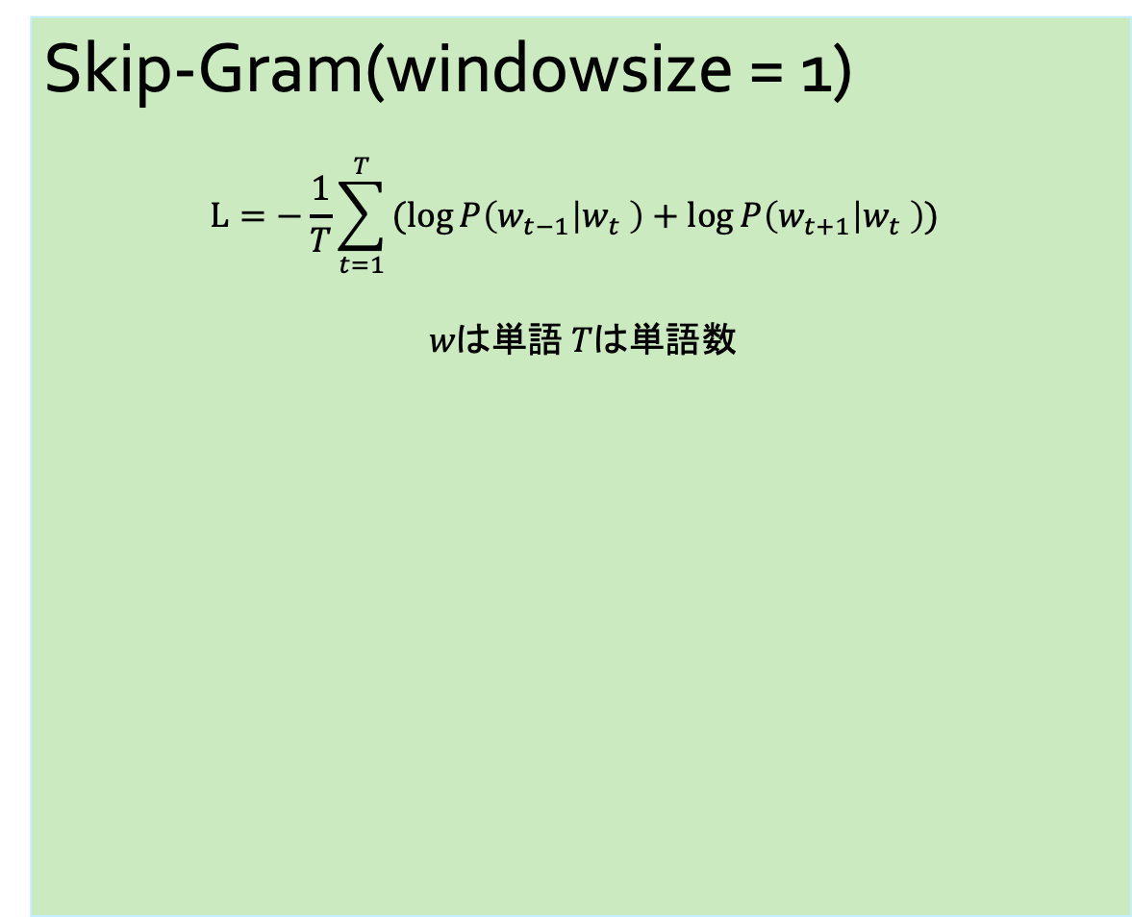
Skip-Gram(windowsize = 1)
$$L=−\frac{1}{T}\sum_{t=1}^{T}{(log{P\left(w_{t−1} | w_{t} \right)+\log{P\left(w_{t+1} | w_{t} \right))}} }$$
$$wは単語 Tは単語数$$
onehot
Win
matmul
Soft
max
Wt-1
Output
Wt
matmul
Wout
matmul
Soft
max
Wt+1
Output

